Slide 1
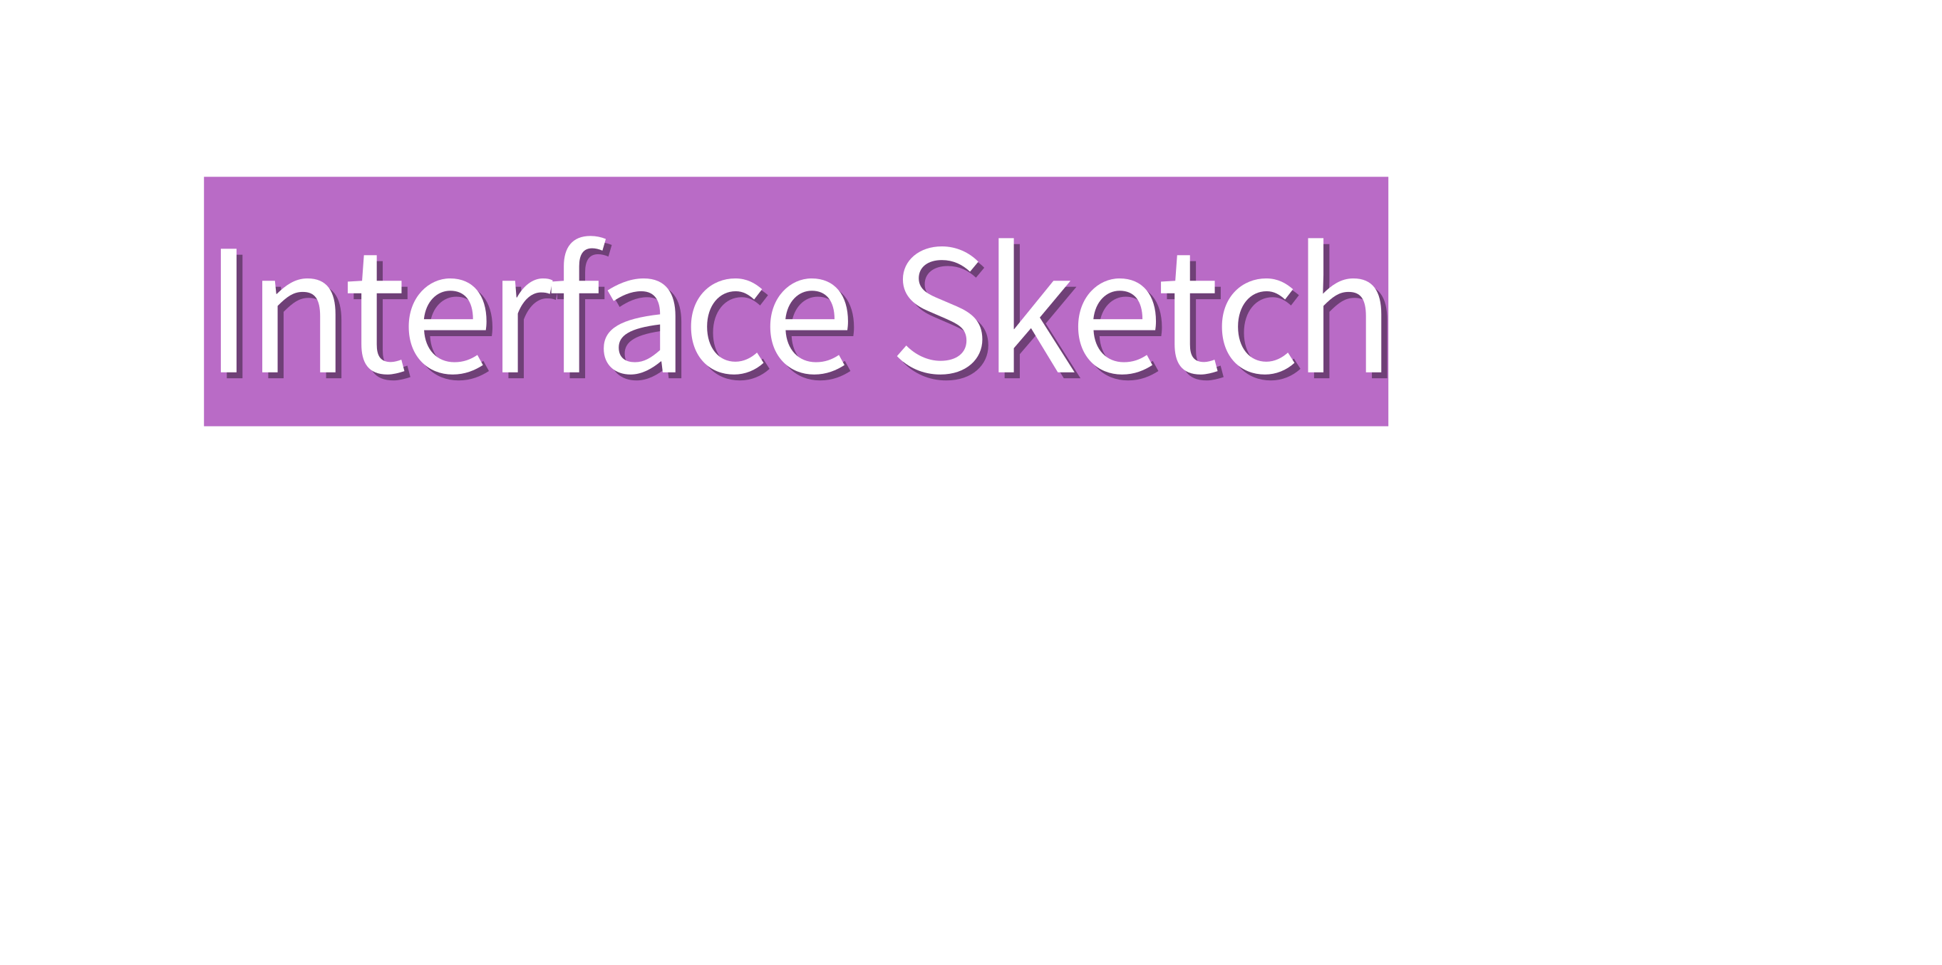
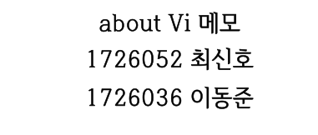

Slide 2

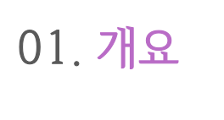

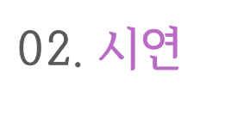
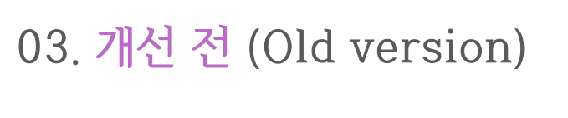
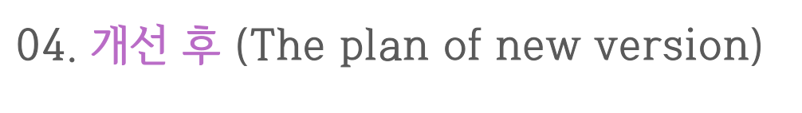

Slide 3
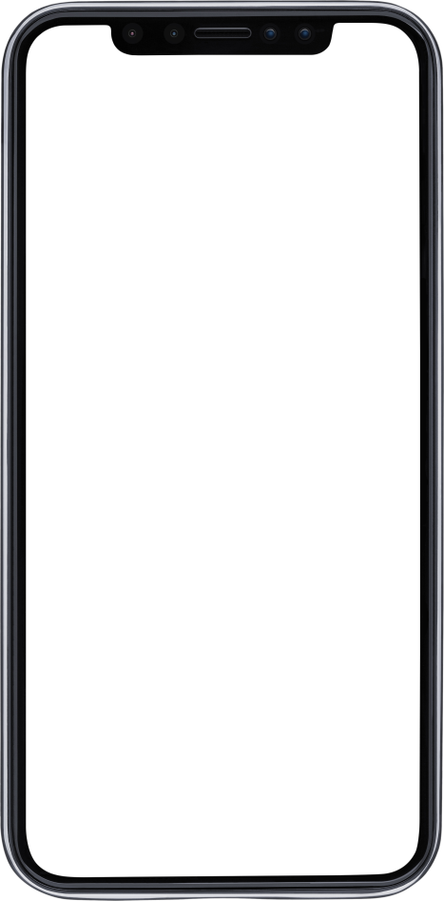

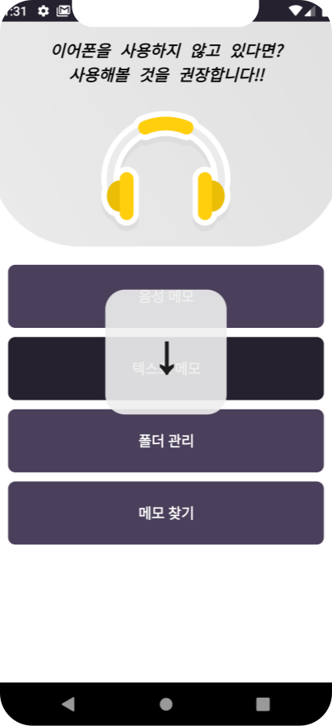

-개발자 의도-
시각 능력이 제한되는 이용자의 특성에 따라
각 항목 당 인터페이스의 구조를 단순화
어플리케이션의 사용자 경험을 제스처 위주로 설정
포커스를 받은 항목에 대하여 음성으로 알림
현재 인식된 제스처를 토스트 메시지로 알림

Slide 4
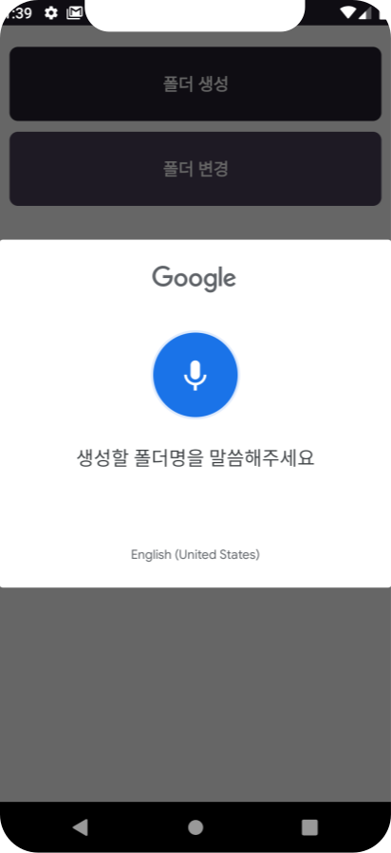
-개발자 의도-
소프트 키보드 대신 음성으로 텍스트를 입력하는 방식
(Text-to-Speech)
사용자는 음성으로 폴더를 만들거나 관리할 수 있음

Slide 5
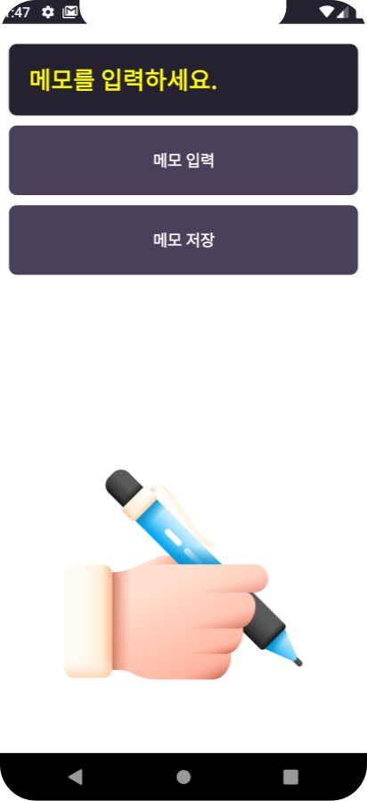
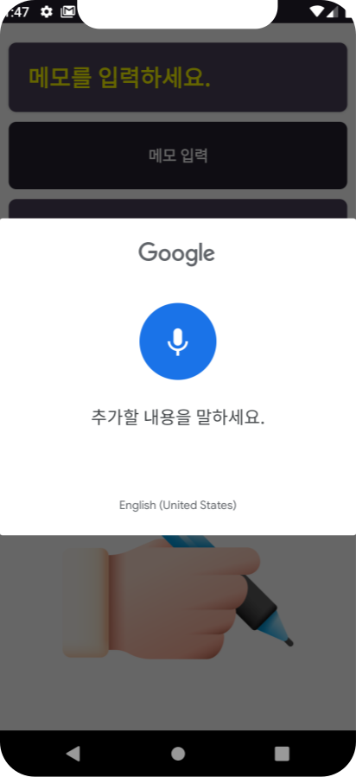

Slide 6
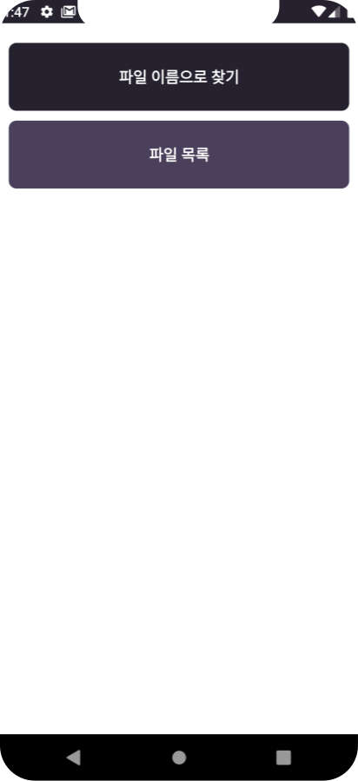
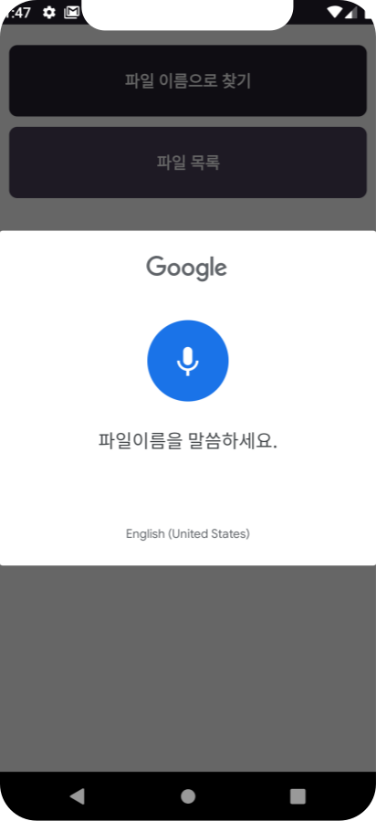

Slide 7
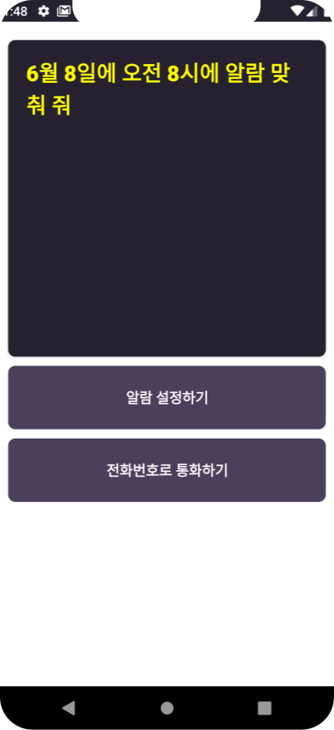
-개발자 의도-
사용자는 편의에 따라 음성 또는 텍스트 형태로
서로 다른 확장자를 사용하는 메모를 생성 가능
텍스트 내용 중 정규식으로 구성된 패턴 인식하여
시간, 날짜, 위치, 전화번호, 이메일 등 인텐트 실행

Slide 8
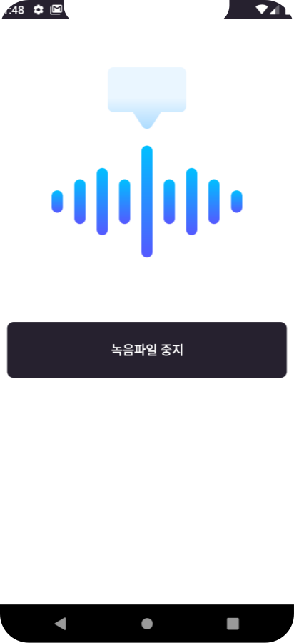
-개발자 의도-
사용자는 음성 파일을 필요할 때마다 재생할 수 있음

Slide 9
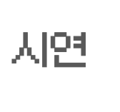
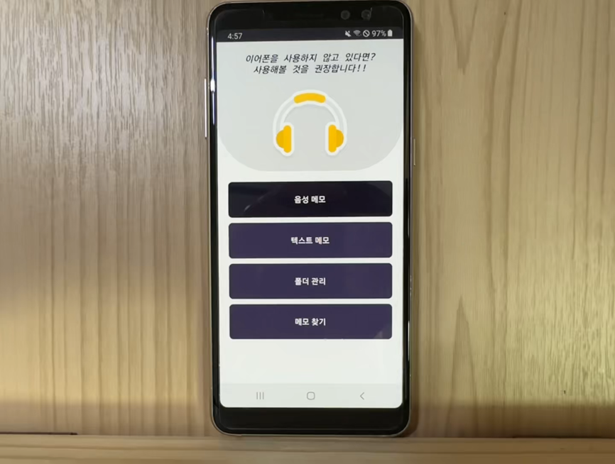

Gesture
Record
Text
Play
Intent

Slide 10
Gesture
Record
Text
Play
Intent

Slide 11
Gesture
Record
Text
Play
Intent

Slide 12
Gesture
Record
Text
Play
Intent

Slide 13
Gesture
Record
Text
Play
Intent

Slide 14






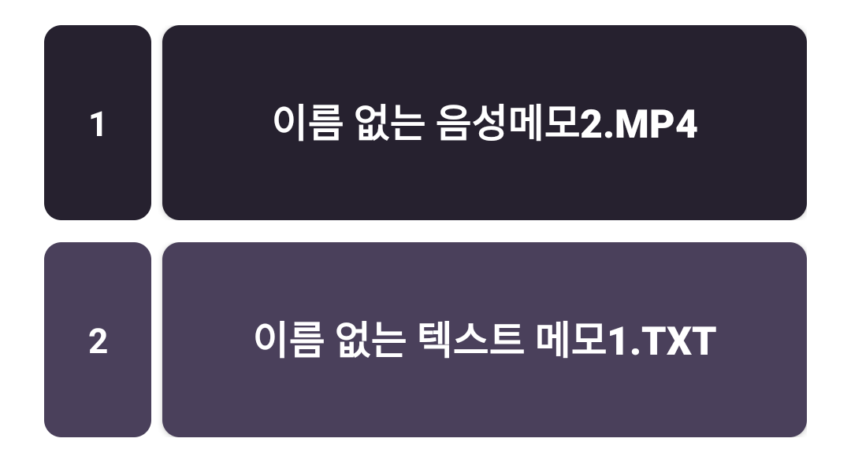

Slide 15
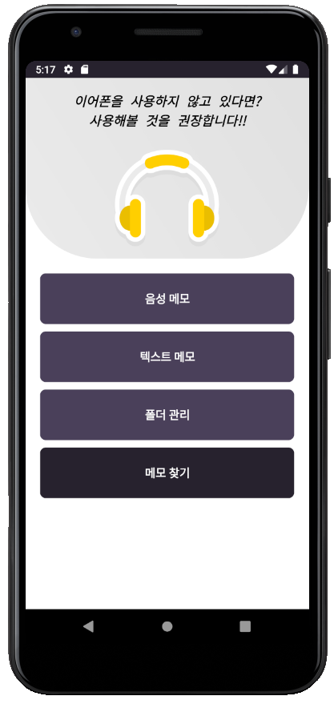

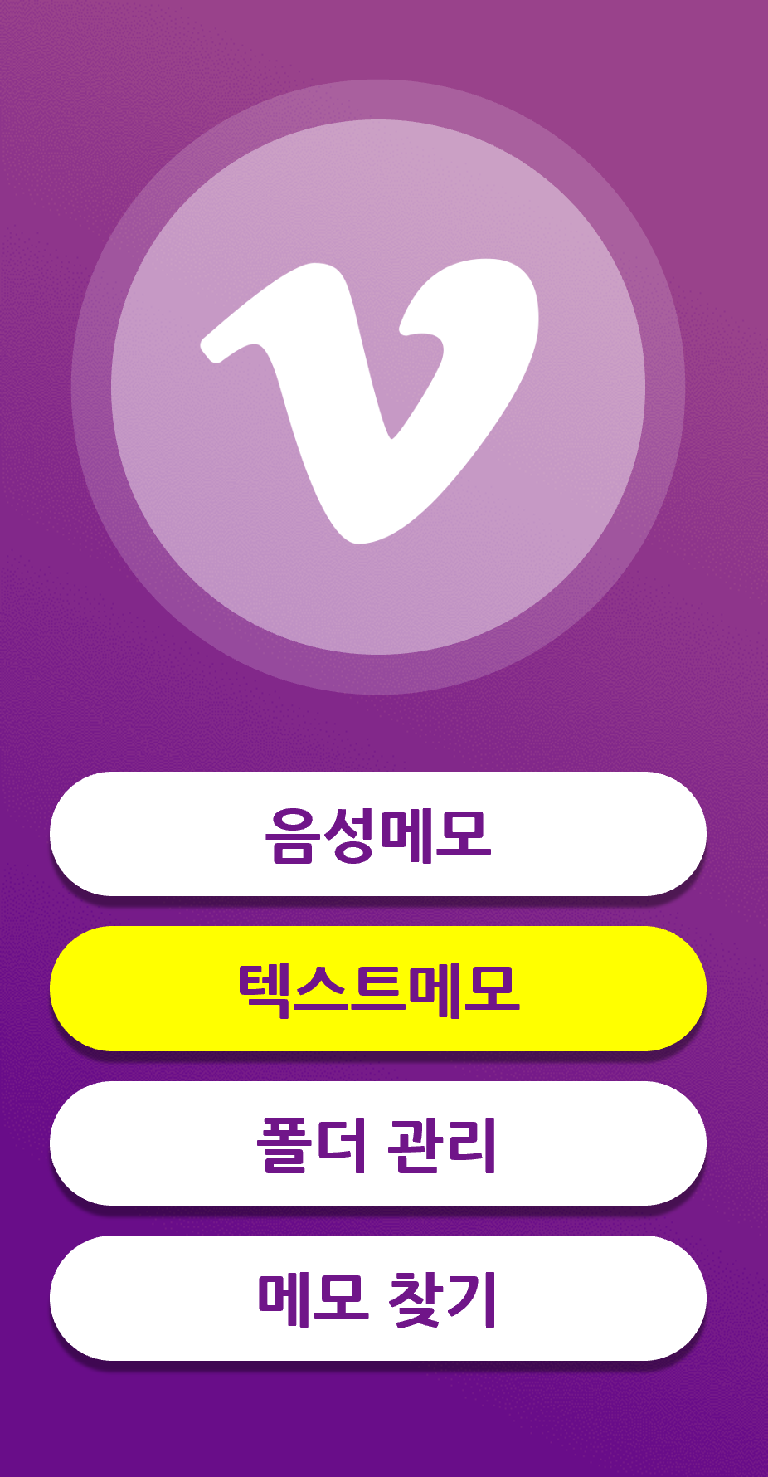
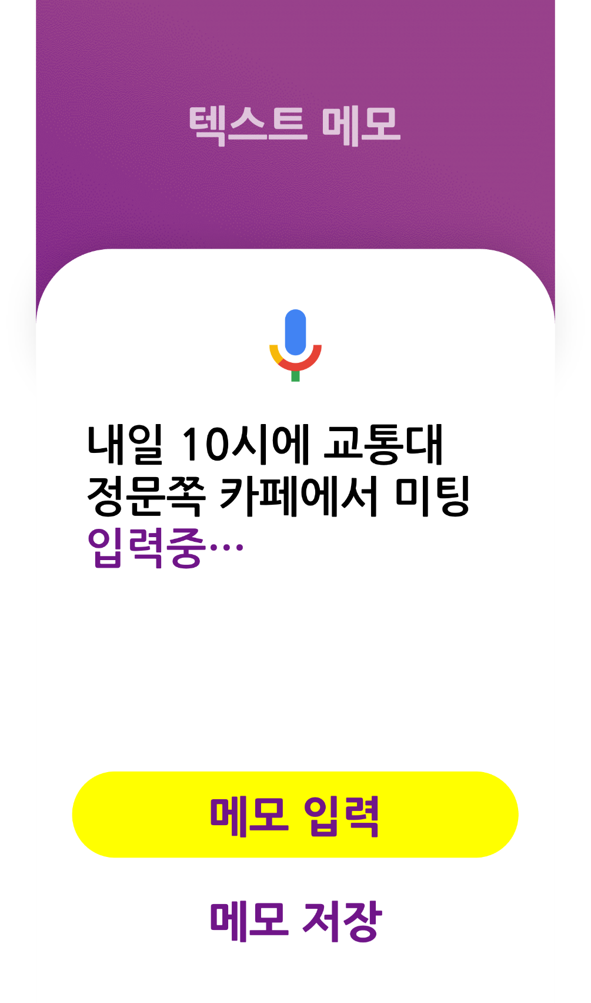


Slide 16
팀내 회의를 통해 졸업작품을 11월 초에 마무리를 해야 하는 현재의 상황에서 디자인을 모두 리뉴얼하는 것보다는,
차라리 앱에서 발생하는 자잘한 버그와 기존의 기능에 대한 완성도를 높이는 것이 더 낫지 않겠나 하는 결론을 내렸으며,
다음달까지 앱의 완성을 위해 앞으로 남은 과제는 아래와 같습니다.
텍스트 메모에서 알람 설정을 위한 날짜 등을 입력해도 정규식 기반의 인식이 잘 이루어지지 않으며,
알람이 해당 날짜나 시간이 되어도 제대로 작동하지 않는 문제가 있다.
음성 녹음을 할 때 녹음을 하던 중 일시정지한 상태에서 다시 녹음을 재개할 때 발생하는 버그이며,
이때 삭제되어야 할 음성파일이 알 수 없는 이름으로 저장되는 문제가 있다.

Slide 17


